Slide 1














JH DUO의
인기 검색어 알리미
프로젝트 제안서
소프트웨어공학응용
김진술 교수님
172598 박주혁
175739 한재현
Notes:
JH 팀의 발표를 시작하겠습니다.
저희 팀명은 팀원 각자의 이름의 이니셜이 동일하기 때문에 이와 같이 이름 짓게 되었습니다.

Slide 2








INDEX
제안배경
0
1
프로젝트 소개
0
2
팀원 역할
0
3
개발 환경
0
4
개발 일정
0
5
개발 시 고려할 점
0
6
Notes:
발표는 제안 배경, 프로젝트 소개, 팀원 역할, 개발 환경, 개발 일정, 개발 시 고려할 점 등으로 진행하고,
따로 질의응답 시간을 가지며 발표를 마치도록 하겠습니다.

Slide 3

01.
제안 배경
네이버 실시간
검색어 서비스가
종료됐다.
있을 땐 몰랐지만
없어지고 나니
요즘 뭐가 이슈인지
모르겠네?
실시간은 아니더라도
매일매일 어떤 것이
이슈 였는지 알려주는 프로그램을 개발하자.
어떤 것이
많은 관심을
받았는지 알고 싶다.
Notes:
저희는 일상생활에서 있었으면 하는 프로그램이 무엇일지 생각해보는 방식으로 접근하여 프로젝트 구상을 시작하였습니다.
그러다 최근 인터넷 포털 사이트들의 실시간 검색어 노출 서비스가 종료되었음을 인식하게 되었고,
이는 저희가 위와 같은 프로젝트를 제안하게 되는 계기가 되었습니다.

Slide 4







02.
프로젝트 소개
0
1
접근성이 좋은 카카오톡을 이용하여 챗봇을 개발
0
2
제공하는 데이터의 분야
키워드
트렌드
주식
비트코인
Notes:
실시간 검색어는 접근성이 좋은 카카오톡을 이용한 챗봇을 통해 사용자에게 전달하고자 합니다.
제공하는 데이터의 분야는 인기 키워드 외에도 주식, 비트코인입니다.

Slide 5
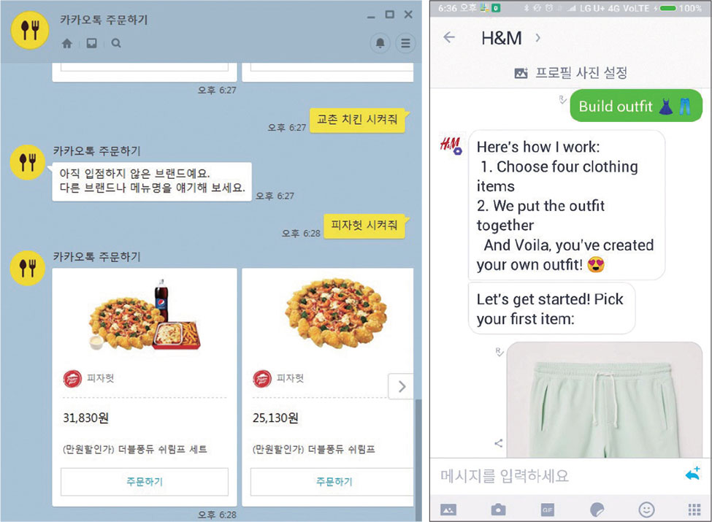
02.
프로젝트 소개 - Chatbot
그래프의 제목을 작성해주세요.
0
1
챗봇의 의미
재료A
재료B
재료C
Hz
메신저에서 유저와 소통하는 봇
다양한 챗봇 존재
단순한 봇(단순한 정해진 규칙에 맞춰서 메시지를 입력하면
발화를 출력)
상대방의 발화를 분석하여 인공지능에 가까운 발화를 내놓는 챗봇
발화 : 통상적으로 사용자가 말하는 내용을 의미
시나리오 : 봇 안에서 사용자가 경험할 수 있는 서비스 단위
블록 : 사용자 의도의 기본 단위(intent)
0
2
챗봇 용어
time
Notes:
챗봇의 의미는 위와 같습니다. 챗봇을 구현하다 보면 챗봇에 관련된 다양한 용어를 마주치게 되는데
자주 쓰이는 용어들을 적어 놓았습니다.

Slide 6
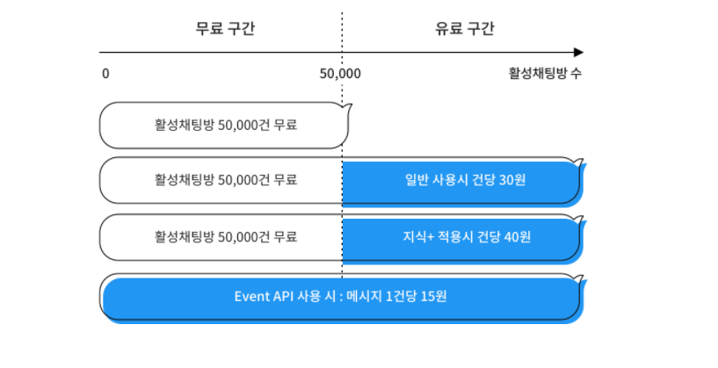
02.
프로젝트 소개 - Chatbot
그래프의 제목을 작성해주세요.
0
1
카카오 챗봇 요금
재료A
재료B
재료C
Hz
매월 1일~ 말일까지 누적된 활성 채팅방 50000건 무료 사용 가능
초과 시 건당 30원의 사용요금 부과
활성 채팅방 : 사용자의 발화로 인해 생성되는 챗봇과의 대화 채팅방의 단위
time
Notes:
카카오 챗봇은 활성 채팅방 50000건까지는 무료 사용이 가능하지만,
초과 시 건당 30원의 사용요금이 부과됩니다.
여기서 활성 채팅방이란, 사용자의 발화로 인해 생성되는 챗봇과의 대화 채팅방의 단위를 의미합니다.

Slide 7




02.
프로젝트 소개 – 구현 방식
01. 봇으로 데이터 요청
02. 크롤링 실행
03. 크롤링 데이터 반환
04. 사용자에게 제공
카카오톡 채널에 사용자가
원하는 분야의
데이터를 요청한다.
데이터랩 또는 구글 트렌드를 크롤링한다.
데이터를 가공한 후 챗봇에게 넘겨준다.
데이터를 받은 챗봇은 세팅된 양식에 따라 사용자에게 제공한다.
Notes:
저희가 개발하고자 하는 프로그램의 구현 방식은 봇으로 사용자가 원하는 데이터를 요청하면
그에 대응되는 데이터가 담긴 웹의 크롤링을 실행해 크롤링 데이터를 챗봇에게 반환하면
챗봇이 이를 사용자에게 제공하는 방식입니다.

Slide 8

03.
팀원 역할 - 박주혁
0
1
챗봇 생성
카카오 챗봇 생성 권한 승인 신청
0
2
Chatbot Programming
웹으로부터 크롤링 해온 데이터 정리
0
3
사용자의 input 값에 따른 반환 데이터 선정
Notes:
카카오 챗봇 생성 권한 승인을 신청하여 챗봇을 생성하고, 웹으로부터 크롤링 해온 데이터를 정리하여
사용자의 input 값에 따른 반환 데이터를 선정하는 역할을 맡게 되었습니다.

Slide 9
03.
팀원 역할 - 한재현
크롤링(crawling)
웹페이지를 그대로 가져와서 거기서
데이터를 추출해
내는 행위
상황을 고려하여
다양한 검색엔진 중 알맞은 데이터를
크롤링해서 봇에게 넘겨준다.
한재현
Notes:
사용자가 이용하는 서비스의 기능과 분야에 따라 적절한 검색엔진을 통해 데이터를 크롤링 해와서 봇에게 전달해 주는 것을 개발하는 역할을 맡게 되었습니다.

Slide 10
04.
개발 환경
0
1
개발 언어 및 프레임워크
Python
Flask
0
2
OS : Windows 10 64bit
개발 SW
Visual Studio Code
Goorm IDE
0
3
Platform & Library
Kakao I Open Builder(kakao chatbot platform)
Requests(html 파일을 가져오는 라이브러리)
beautifulSoup4(가져온 html 파일을 분석하는 라이브러리)
Notes:
저희 팀의 개발 환경은 위와 같이 Windows 10 운영체제를 이용하고,
Visual Studio Code를 주 개발 SW로 사용하고 필요한 경우 Goorm IDE를 사용하려고 합니다.
개발 언어는 Python이며 Flask를 Framework로 이용할 계획이며
또한 위와 같은 플랫폼과 라이브러리를 사용하며 프로젝트를 진행하고자 합니다.

Slide 11
05.
개발 일정
2021 | 3.22~3.31 | Feb | 4.1~4.23 | Apr | 4.24~4.30 | Jun | 5.1~5.15 | Aug | 5.16~5.29 | Oct | 5.30~6.7 | Dec
프로젝트 계획 수립 및 검토
챗봇 생성 권한 승인 신청
프로젝트 진행을 위한 지식 학습
프로젝트 개발 환경 구축
웹 크롤링 구현
챗봇과의 연동 구현
디버깅
프로젝트 최종 결과물 정리
Notes:
위와 같은 일정에 따라 팀원과 프로젝트 개발을 위해 부족한 지식은 공부하고, 배운 지식은 활용하여 개발하고자 하는 프로그램을 구현하고
마지막에는 디버깅까지 하여 최대한 버그가 없는 프로그램을 만들겠습니다.

Slide 12
06.
개발 시 고려사항 -1
접속이 차단되는 경우
CAPTCHA가 뜨는 경우
엉뚱한 페이지로 이동되는 경우
IP 차단
※ 관련 기술
서버 종료 후 새로운 IP 할당
AWS EC2
Notes:
규모가 있는 대형 사이트들을 대상으로 자료를 수집하다 보면 위의 내용과 같이 IP가 차단될 수 있는데,
그러면 서버를 종료 후 새로운 IP를 할당받는 방법 혹은 AWS EC2 기술을 고려해야 합니다.

Slide 13
06.
개발 시 고려사항 -2
지속적인 데이터 스크래핑으로 인한 서버 과부하
사용자에게 빠른 응답 결과 제공
속도 저하
※ 관련 기술
캐시 서버
AWS에 배포 후 CloudFront로 CDN 설정
Notes:
다수의 서비스 사용자가 생기다 보면 서버 과부하가 생기거나 프로그램 속도가 느려질 수 있습니다.
그럴 경우 캐시 서버 혹은 클라우드를 이용하여 서버 속도를 향상하는 것을 고려해야 합니다.

Slide 14
Thank you
Notes:
발표 들어주셔서 감사드리며 질의응답 시간 가지며 발표를 마치도록 하겠습니다. 감사합니다.

